Slide 1
Audit Carrefour Express
Magasin : Hammam Lif
29 Novembre 2017
Mme Samah SLAIMI

Slide 2
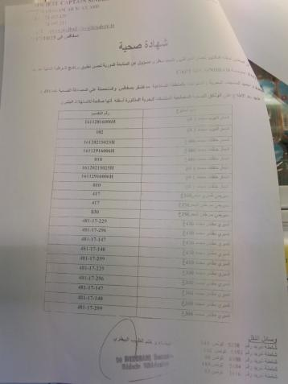
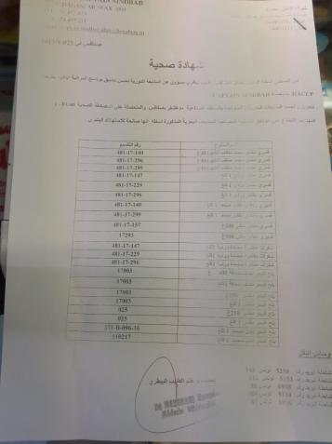
Réception : Absence de certificat de salubrité pour les produits surgelés du fournisseur Captain Sindbad.
Le certificat de salubrité de la réception du 25/10/2017 est une photocopie.

Slide 3
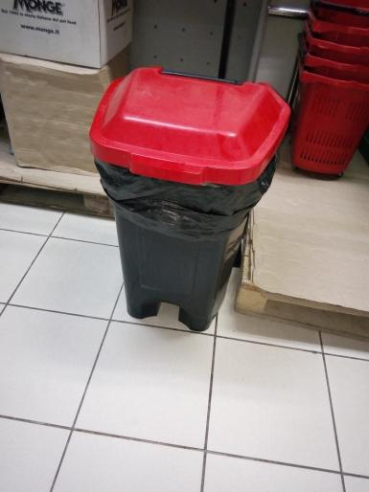
La poubelle est à ouverture manuelle

Slide 4
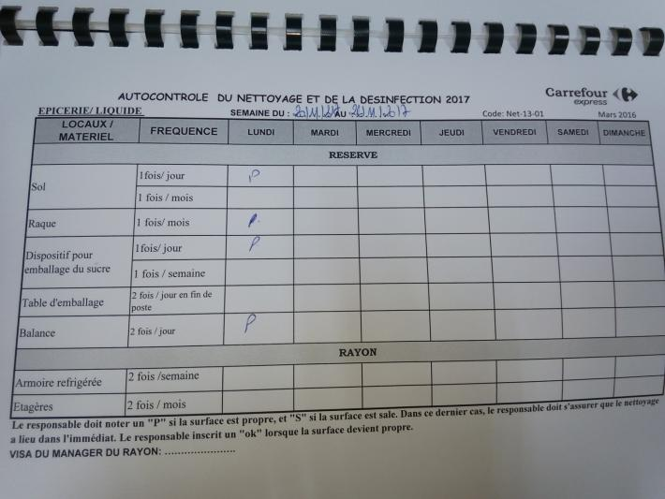
PGC : L'enregistrement de l'autocontrôle du nettoyage et désinfection n'a été pas effectuée depuis le 21/11/2017

Slide 5
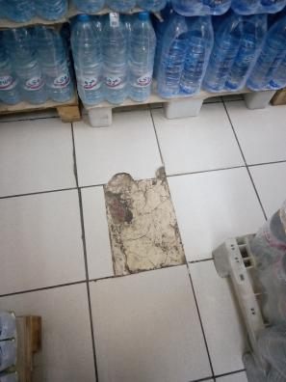
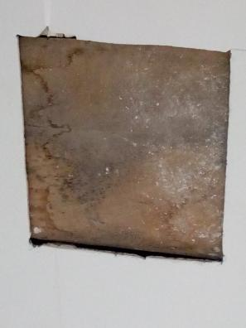
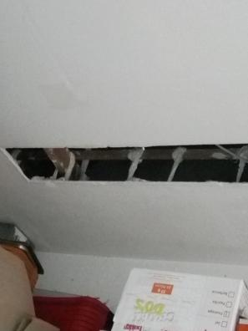
PGC : Carrelage du sol ébréché au niveau des palettes d'exposition de l'eau minérale.
Des trous au plafond de la réserve.

Slide 6
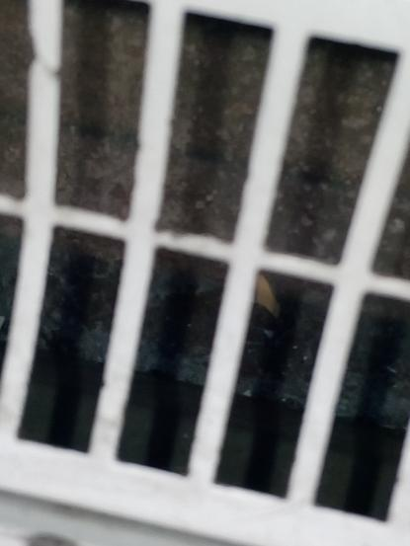
PLS : Les évaporateurs du linéaire des yaourts n'étaient pas propres

